Slide 1



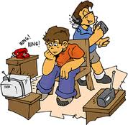
FISICA
1 MEDIO
UNIDAD 1: MATERIA Y SUS TRANSFORMACIONES: EL SONIDO
Profesora Mónica González Vera

Slide 2
Contenidos:
¿Qué es el sonido?
Altura del sonido.
Intensidad del sonido.
Timbre del sonido.
Infrasonido.
Ultrasonido.
Dispositivos tecnológicos relacionados con el sonido.

Slide 3
¿Qué es el sonido?
Etimológicamente: (latín) sonus.
Sensación producida en el oído por la vibración de cuerpos sonoros, transmitido por medio elástico como el aire.
El sonidos no es el fenómeno físico en sí, sino la sensación
producida en el oyente, por lo que sin éste no podemos considerar la existencia de sonido.
Forma de energía propagada uniformemente en todas direcciones en
superficies esféricas concéntricas de radio creciente.

Slide 4


CUALIDADES DEL SONIDO
TONO
INTENSIDAD
TIMBRE
Son aquellas características que permiten diferenciar unos sonidos de otros. En la audición se distinguen tres cualidades del sonido: tono o altura, intensidad y timbre. (Duración).

Slide 5
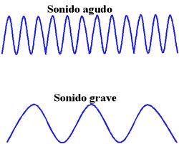
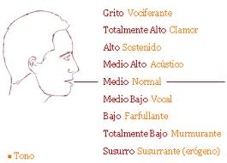
1.- Cualidades del sonido: TONO.
El tono (altura) de un sonido depende únicamente de su frecuencia, es decir, del número de oscilaciones por segundo. La altura de un sonido corresponde a nuestra percepción del mismo como más grave o más agudo.
Es la característica del sonido por la cual una persona distingue sonidos graves y agudos. (Frecuencia)

Slide 6
1.- Cualidades del sonido: INTENSIDAD.
Depende la amplitud de onda.
Sonidos fuertes o débiles.
Es la característica del sonido por la cual el oído distingue sonidos fuertes y sonidos débiles, o qué tan cerca o tan lejos está la fuente sonora. (Amplitud)

Slide 7
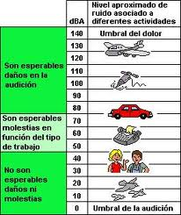
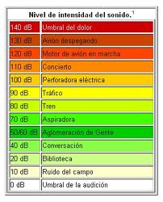

Slide 8
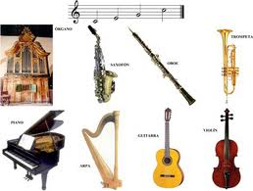
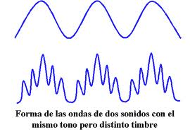
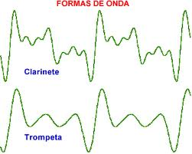
1.- Cualidades del sonido: Timbre.
es la cualidad del sonido que nos permite distinguir los sonidos emitidos por dos fuentes diferentes aun cuando tengan el mismo tono y al misma intensidad.

Slide 9
TIPOS DE SONIDOS
SÓNICOS
INFRASÓNICOS
ULTRASÓNICOS

Slide 10
Sonidos Sónicos: Todos aquellos sonidos que somos capaces de escuchar, se denominan sonidos sónicos
Estos sonidos tienen una frecuencia comprendida en el rango de 20htz a 20000htz (veinte a veinte mil hertz).
En otras palabras, son los sonidos audibles al ser humano.

Slide 11
Tipos de sonido: INFRASONIDOS
infrasonidos, los cuales podemos definirlos como las vibraciones de presión cuya frecuencia es inferior a la que el oído humano puede percibir; es decir entre 0 y 20 Hz. Pero, debido a que la mayoría de los aparatos electroacústicos utilizan una frecuencia entre 20 y 30 Hz, consideraremos también como infrasonidos a toda vibración con una frecuencia por debajo de los 30 Hz.

Slide 12
Ejemplos de infrasonido.
Fuentes artificiales generadoras de infrasonidos pueden ser motores,
sistemas de ventilación o sistemas de calefacción
fuentes naturales,
las tormentas, terremotos,
fuertes vientos,
volcanes y,
en general, todo fenómeno que suponga movimiento de una gran masa.

Slide 13
Tipos de sonido: ULTRASONIDOS
Los ultrasonidos son aquellas ondas sonoras cuya frecuencia es superior al margen de audición humano, es decir, 20 Khz (20000 hz). aproximadamente. Las frecuencias utilizadas en la práctica pueden llegar, incluso, a los gigahertzios. En cuanto a las longitudes de onda, éstas son del orden de centímetros para frecuencias bajas y del orden de micras para altas frecuencias.

Slide 14
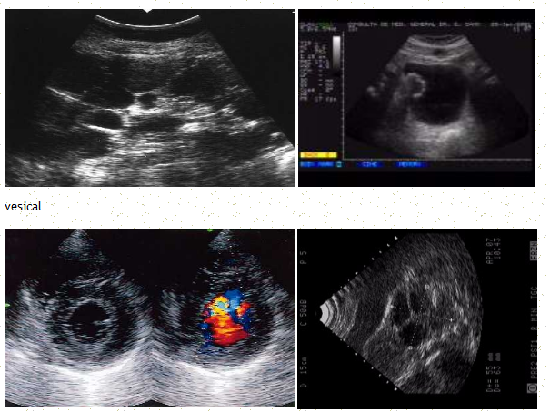
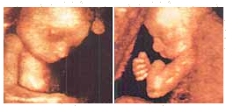
Ejemplos de ultrasonidos:
Los ultrasonidos tienen multitud de aplicaciones: en medicina (terapia, ecografía, etc.), en oceanografía (medición de profundidades, detección de icebergs, funcionamiento del sónar, etc.) en la industria y en teledirección, entre otras.

Slide 15
CURIOSIDADES…
¿Qué animales se comunican con infrasonidos? A menor frecuencia, menor direccionalidad y mayor longitud de onda. Las grandes longitudes de onda la emiten lógicamente elementos grandes, como los movimientos que puede generar una ballena en su comunicación. Debido a las inmensas longitudes de onda, son capaces de comunicarse a kilómetros de distancia. Por el contrario, ratones, murcielagos y algunas ranas son capaces de emitir ultrasonidos, de muy corto alcance.

